Slide 1

Presentación método CoPsoQ-istas21
Versión 2
Objetivo: Presentar a los miembros del CSS las características del método y el proceso de intervención, antes de la firma del acuerdo sobre su utilización

Slide 2
Algunas consideraciones previas para esta presentación dirigidas a aquellas personas que vayan a utilizarla
Está realizada con el programa Power Point (2007)
Está pensada para presentar el método COPSOQ-istas 21 (versión2) en el seno del Comité de Seguridad y Salud
Toda la información ha sido extraída del manual del método
La duración prevista de la presentación (tal cual está diseñada inicialmente) es de aprox .45 minutos.
Si se modifica o adapta esta presentación, se debe hacer constar en algún punto de la misma, que se trata de una versión adaptada.
Desde la pestaña “Vista” se puede acceder al patrón de notas, donde se encuentran los comentarios propuestos para cada diapositiva.
En empresas con plantillas superiores a 50 trabajadoras/es, el método debe ser presentado en el Comité de Seguridad y Salud, para que todos sus miembros conozcan las principales características y el proceso de intervención.
Si se trata de empresas con plantilla inferior a 50 trabajadores, esto se hará en el seno de una reunión entre los/las Delegados de prevención y la dirección de la empresa.
La presentación del método debe realizarla cualquier persona técnica que conozca el método y/o tenga experiencia
Se puede contactar con el equipo de ISTAS a través del correo electrónico istas21.copsoq@istas.net para hacernos cualquier comentario que pueda ayudar a mejorar esta herramienta.
¡GRACIAS!

Slide 3
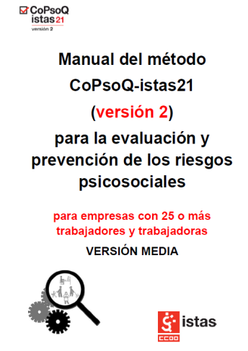
Acerca del método
¿Qué es el método CoPsoQ-istas21?
¿Cuáles son las condiciones de uso de esta metodología?
  Finalidad preventiva
  Participación
  Anonimato y confidencialidad
  No modificación
  Acuerdo de implementación
Notes:
Es una herramienta para la evaluación y prevención de los riesgos psicosociales en el trabajo. Es la adaptación para el Estado español del Cuestionario Psicosocial de Copenhague (CoPsoQ). Los autores y propietarios autorizan su uso, de forma gratuita, en las condiciones establecidas en el manual del método.
Las condiciones de uso vienen establecidas en la “licencia de uso” y deben cumplirse si se quiere utilizar el método:
FINALIDAD PREVENTIVA: sólo debe usarse esta metodología si se va a intervenir en origen, eliminando o disminuyendo los riesgos psicosociales. Para ello el método identifica y localiza los riesgos psicosociales y facilita y el diseño y aplicación de las medidas preventivas.
PARTICIPACIÓN: plantea como necesidad de la propia metodología, la participación de los representantes de la dirección, los representantes de los trabajadores (delegados y delegadas de prevención) y el asesoramiento de técnicos y técnicas de prevención. El primer paso en este proceso participativo es la firma de un acuerdo y en segundo lugar, la creación de un Grupo de Trabajo (GT) que será quien lidere el proceso y donde se garantice la participación
ANONIMATO Y CONFIDENCIALIDAD: la participación de las trabajadoras y trabajadores, cuando rellenan el cuestionario, que es la herramienta que incorpora el método como forma principal de recogida de información, ha de ser anónima. Y todos los datos y resultados del proceso, han de tratarse de forma confidencial por aquellas personas que los procesen (que están sujetas a los preceptos legales y éticos de protección de la intimidad y de los datos e informaciones personales)
NO MODIFICACIÓN: Para cumplir con la finalidad preventiva y garantizar el anonimato, algunas preguntas del cuestionario deben revisarse para adaptarse a la realidad de la empresa en la que se va a utilizar el método. Estas modificaciones se deben aprobar el en GT. Sólo se pueden modificar o eliminar las preguntas que el método prevé y en los términos estrictos previstos por el método. Si se hiciera de cualquier otra forma el proceso de informatización y análisis de datos no sería válido.
ACUERDO DE IMPLEMENTACIÓN: para GARANTIZAR el cumplimiento de las condiciones de uso del método se debe firmar un acuerdo que contenga entre sus cláusulas estas condiciones de uso y otros aspectos que el método prevé

Slide 4
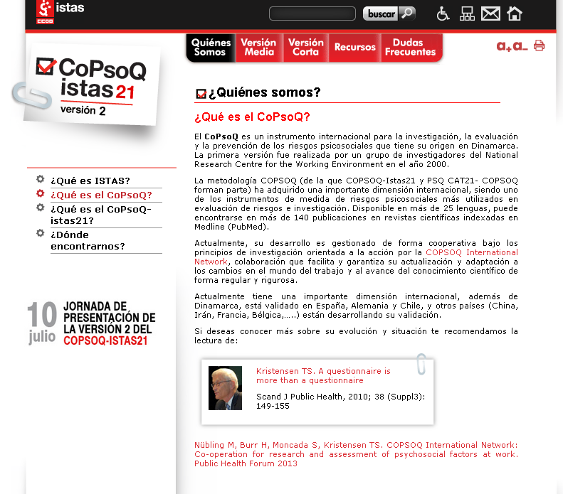
Características del método
Es un instrumento internacional de prestigio
Proceso de intervención participativo
Incorpora conocimiento y metodología científica
  Cuestionario estandarizado válido y fiable
  Método epidemiológico
  Incorpora valores de referencia
  Triangula resultados a través de la participación
Facilita la acción sobre el origen de los riesgos
Se puede aplicar a todas la empresas
Incorpora los requisitos legales
Notes:
Instrumento internacional de prestigio: El método COPSOQ-istas21 forma parte de la metodología COPSOQ, que es un instrumento de investigación evaluación y prevención internacional, que tiene su origen en Dinamarca
En la actualidad está disponible en más de 25 lenguas, se encuentra referenciado en más de 140 publicaciones en revistas científicas indexadas en Medline (Pubmed) y lo citan como método de referencia tanto la propia Organización Mundial de la Salud como la Agencia Europea para la Seguridad y Salud en el trabajo, que lo muestra como referencia de buena práctica.
En la página web del método COPSOQ- istas21 podemos encontrar más información sobre su implantación a nivel internacional.

Slide 5
Características del método
Propuesta de clausulas para el acuerdo
Para acordar e impulsar el proceso, se creará un Grupo de trabajo (GT) formado por … (representación de la empresa, de los trabajadores y contará con el asesoramiento del servicio de prevención y cualquier otro asesoramiento técnico, propuesto por las partes)
El grupo de trabajo elaborará un calendario de reuniones y funcionará mediante convocatorias y orden del día, reflejándose en un acta los acuerdos alcanzados en cada reunión y las personas que participan. Las personas que no puedan acudir a la reunión lo comunicarán previamente.
Funciones básicas del GT:
  Tomar todas las decisiones relacionadas con el trabajo de campo y ejecutarlas
  Debatir los resultados del análisis hasta acordar el origen de los riesgos, pudiendo pedir al servicio de prevención resultados adicionales que ofrece la aplicación informática del método
  Acordar las medidas preventivas y priorizar su ejecución, acordando los términos en los que se ejecutarán (objetivos, plazos, responsables, etc)
  Hacer seguimiento y evaluación de las medidas preventivas ejecutadas
  Debe garantizar la participación de toda la plantilla e informar a lo largo de todo el proceso
  Puede decidir organizar la participación de trabajadoras y trabajadores través de diferentes sistemas, como los círculos de prevención.
  Debe presentar al CSS para su ratificación: la evaluación de riesgos, la planificación de la actividad preventiva y cualquier otra actividad que acuerde.
Es un instrumento internacional de prestigio
Proceso de intervención participativo
Incorpora conocimiento y metodología científica
  Cuestionario estandarizado válido y fiable
  Método epidemiológico
  Incorpora valores de referencia
  Triangula resultados a través de la participación
Facilita la acción sobre el origen de los riesgos
Se puede aplicar a todas la empresas
Incorpora los requisitos legales
Notes:
La participación es un derecho reconocido legalmente y un requisito técnico imprescindible para cualquier método de evaluación de riesgos de calidad. Cualquier proceso de intervención preventiva tiene que estar integrado por el conocimiento científico y técnico y por la experiencia, que se incorpora al proceso de evaluación a través de los agentes sociales, (representantes de las y los trabajadores y directivos) o a través de los propios trabajadores y trabajadoras.
En este sentido, el valor que añade el método COPSOQ-istas21 es que el propio método se fundamenta en un proceso de intervención participativo, formalizado y pautado paso a paso. Por ello desde un principio el método crea un marco formal en el que se fomente esa participación y la canaliza a través del Grupo de Trabajo (GT).
El GT, tiene que estar formado por los agentes sociales en la empresa (representantes de la dirección, representantes de las y los trabajadores) y contará con el asesoramiento técnico necesario. Este grupo es el motor de todo el proceso de intervención preventiva y tiene como función principal garantizar la participación, para enriquecer el conocimiento de la realidad y facilitar que las decisiones preventivas tomadas, sean más acertadas y además aceptadas por la mayoría.
El método atribuye al GT un conjunto de funciones, que pueden ser ampliadas.
De hecho el éxito de todo el proceso depende fundamentalmente de la composición y el funcionamiento de este GT.

Slide 6
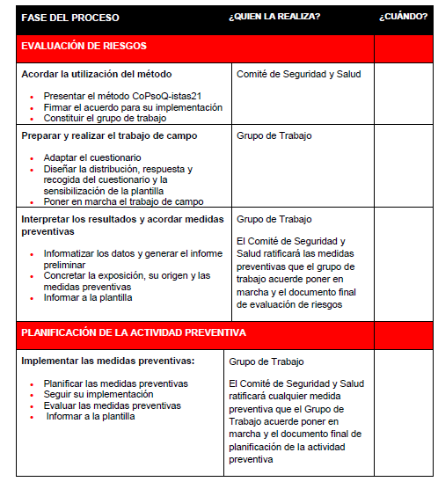
Proceso de intervención: 4 fases
Antes de la evaluación de riesgos propiamente dicha
Notes:
Pero como ya hemos dicho uno de los valores añadidos de este método es que se fundamenta en un proceso de intervención participativo, formalizado y pautado paso a paso.
Estos son los pasos que secuencialmente hay que seguir para realizar una correcta aplicación del método COPSOQ-istas21
Antes de comenzar con la evaluación de riesgos propiamente dicha, se debe firmar un acuerdo y constituir formalmente el Grupo de Trabajo. Nosotros nos encontraríamos en el momento de presentar el método ante el Comité de Seguridad y Salud, paso previo a la firma del acuerdo para su aplicación.
Veamos a continuación cuáles son las distintas fases del proceso de intervención y cómo el GT adquiere relevancia dejando en segundo plano al Comité de Seguridad y Salud.

Slide 7
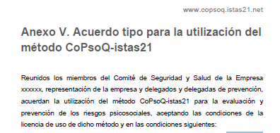
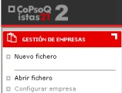
COMITÉ DE SEGURIDAD Y SALUD | Fase 1. Acordar la utilización del método
Propuesta de acuerdo (Anexo V del manual)
Decisiones en el Comité de Seguridad y Salud:
  Ámbito de evaluación
  Elaborar o no los indicadores para los planes y medidas de igualdad (datos condiciones de trabajo por sexo; por defecto las exposiciones psciosociales se presentan por sexo)
  Composición del grupo de trabajo paritario y constitución
Finalmente el CSS ratifica el documento de evaluación de riesgos y planificación de la actividad preventiva, así como todo aquello que le presente el Grupo de Trabajo.
Atención: toda la información que se vaya decidiendo a partir de ahora deberá introducirse en la Aplicación Informática del método
Notes:
En el seno del CSS debe decidirse:
El acuerdo sobre la utilización del método debe manifestar la voluntad de aplicar el método, garantizando el cumplimiento de las condiciones establecidas en su licencia de uso y estableciendo el marco en el que se va a llevar a cabo en la empresa.
El anexo V del manual contiene una propuesta de acuerdo. Para concretar el acuerdo y adaptarlo a la realidad de la empresa, el CSS debe concretar tres aspectos:
¿Cuál va a ser el ámbito de evaluación? Debe realizarse sobre el conjunto de la empresa pero excepcionalmente puede realizarse de otra forma (según establece el manual del método). Si se sigue la propuesta principal del método, se hará a toda la plantilla, y en ese caso se deberá concretar si se incluyen las/os trabajadores de las empresas temporales.
Decidir si se incorpora la información adicional para los planes y medidas de igualdad. El conjunto de los resultados que recoge el cuestionario y que posteriormente ofrece el método y se encuentra segmentado por sexo, por lo que constituye una buena fuente de información para la fase de diagnóstico de la empresa previa a la elaboración de los planes o medidas de igualdad.
Puede ocurrir que el CSS decida incluir esta información y posteriormente el Grupo de Trabajo, decida eliminar la pregunta sobre sexo (que es la fuente de esta información) por razones de anonimato. En ese caso, prevalece el criterio del anonimato y, por tanto, la decisión del Grupo de Trabajo.
Composición y funciones del Grupo de Trabajo.
Estará formado como mínimo por:
Representantes de los trabajadores, elegidos por el Comité de empresa
Representantes de la dirección
Contará con el asesoramiento técnico del Servicio de Prevención
Puede estar formado, además, por: miembros del comité de Seguridad y Salud y miembros del Comité de empresa, así como por otros miembros de la dirección de la empresa que no pertenezcan al ámbito de la prevención, y también por otras personas técnicas propuestas por las partes
A posteriori, para tratar temas específicos, se puede invitar a participar a cualquier persona de la plantilla con conocimiento y experiencia sobre el tema , así como a asesores externos.
Deben leerse las funciones básicas que propone el método y decidir si el grupo de trabajo asumirá funciones adicionales. Una vez acordadas las funciones y la composición del GT, debe constituirse formalmente para iniciar al proceso de evaluación

Slide 8
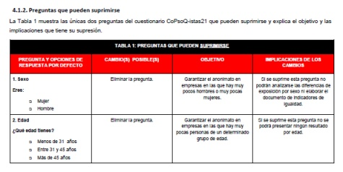
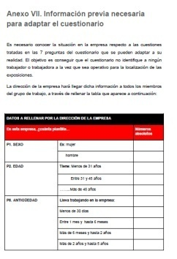
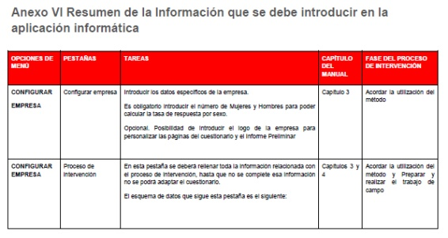
GRUPO DE TRABAJO | Fase 2. Preparar y realizar trabajo de campo
Objetivo: conseguir que la plantilla responda al cuestionario
Adaptar el cuestionario
Diseñar la sensibilización de la plantilla y la distribución y recogida del cuestionario.
Poner en marcha el trabajo de campo.
109 preguntas | Exposiciones psicosociales | 69 preguntas
 | Socio demográficos Condiciones trabajo Trabajo dom-familiar | 25 preguntas
 | Datos sobre salud y satisfacción | 15 preguntas
Notes:
El grupo de trabajo ya es el motor del proceso a partir de esta segunda fase, y el objetivo principal que tiene en este momento que conseguir es que la plantilla responda al cuestionario, para que los datos sean válidos y representativos.
El cuestionario que contiene el método COPSOQ-istas21 contiene 109 preguntas, estructuradas en tres partes, según se muestra en la tabla de distribución de las preguntas.
Adaptación del cuestionario: se pueden adaptar a la realidad de la empresa que se va a evaluar, aquellas preguntas que constituyen las unidades de análisis que tiene en cuenta el método. Son las preguntas para las cuales el método nos va a dar la información de la exposición a los riesgos psicosociales, además de dar la información para el conjunto de la plantilla. Cada pregunta permite una adaptación diferente que está perfectamente explicada el manual del método y en varias tablas.
El grupo de trabajo debe decidir qué hacer con cada una de estas preguntas, y cómo adaptarlas y posteriormente la persona técnica del servicio de prevención, trasladará esta información a la Aplicación informática del método.
Diseño de sensibilización y distribución y recogida del cuestionario: El grupo de trabajo tiene como objetivo que rellene el cuestionario el 100 de la plantilla, para ello tiene que pensar en una campaña de sensibilización a la totalidad de la plantilla y de reparto y recogida del cuestionario, de forma que se preserven el anonimato y la confidencialidad de los datos y se garantice la máxima participación.
Puesta en marcha del trabajo de campo: cuando ya se haya decidido cómo adaptar el cuestionario para cada una de las 7 preguntas, cómo se va a repartir el cuestionario, qué mecanismos se van a poner en marcha para facilitar la respuesta y cómo se va a recoger, y se haya introducido toda esta información en la AI , se podrá generar el cuestionario (en el Anexo VI del manual, podemos encontrar una tabla que nos resume toda la información que deberemos introducir en la AI, para poder generar el cuestionario)

Slide 9
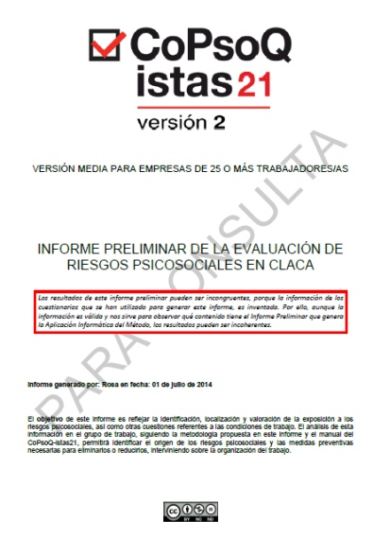
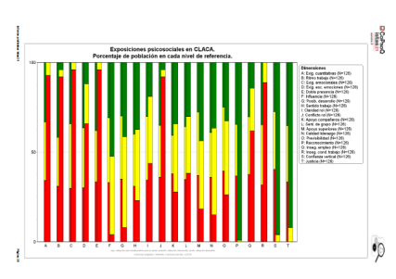
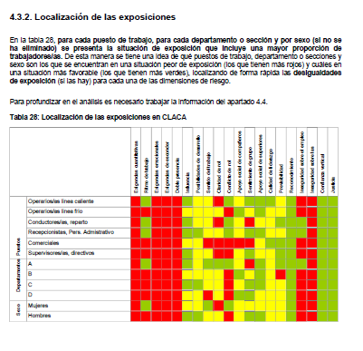
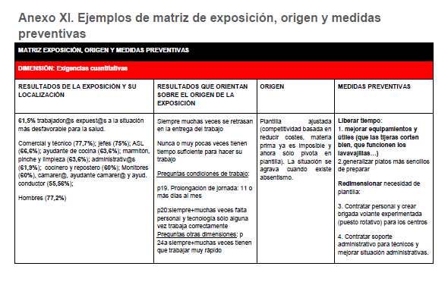
GRUPO DE TRABAJO | Fase 3. Interpretar los resultados y acordar medidas preventivas
Comité de Seguridad y Salud | Ratificar las medidas preventivas que el GT haya acordado
Introducir los datos de los cuestionarios en la AI (informatizar los datos)
Generar el informe preliminar.
  Concretar la exposición:
  Búsqueda del posible origen
  Propuesta de medidas preventivas
Notes:
Introducir los datos. El grupo de trabajo decide quién es la persona responsable de gestionar e informatizar los datos y estará sujeta a secreto profesional para garantizar el anonimato y la confidencialidad.
No se puede hacer una lectura individual de los cuestionarios
Generar el informe preliminar. Lo hace el personal técnico a través de la aplicación informática, de forma automática (CON UN SOLO CLIC), y es el documento de evaluación (en formato PDF) que contiene los resultados de la evaluación que deberán ser interpretados por el GT.
El GT encontrará en el Informe Preliminar de evaluación, toda la información necesaria para identificar el origen de las exposiciones y concretar las condiciones de trabajo directamente relacionadas con la exposición a los factores psicosociales. Paso seguido estará preparado para discutir sobre las medidas preventivas con las que se elimine o reduzca la exposición, debiendo concretarlas lo máximo posible, definiendo los procesos que sean necesarios (cómo se va a hacer y qué se va a hacer).

Slide 10
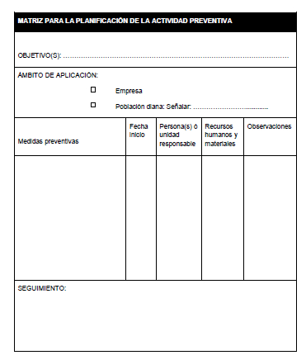
GRUPO DE TRABAJO | Fase 4. Implementar las medidas preventivas
Comité de Seguridad y Salud | Ratificar las medidas preventivas que el GT haya acordado y colaborar en su puesta en marcha
Ordenar y concretar las medidas preventivas que se han definido
Planificar cada medida
  Objetivo
  Concreción
  Ámbito de aplicación
  Recursos necesarios
  Criterios de priorización
Notes:
Con la información contenida en el documento final de evaluación de riesgos (informe preliminar de evaluación, más todas las matrices donde se definen las exposiciones a los riegos psicosociales, su localización, origen y medidas preventivas propuestas), el GT dispone de toda la información necesaria para ordenar, concretar, planificar e implementar las medidas preventivas.
Para ordenar la información del documento final de evaluación, se propone el uso de una matriz de planificación de la actividad preventiva, que está explicado en el manual del método, comenzando por definir la finalidad que se pretende conseguir con la puesta en práctica de cada medida preventiva propuesta (objetivo) y la localización de la exposición (ámbito de aplicación de la medida preventiva).
Finalmente deberán concretarse los recursos necesarios para implementar cada medida.
Deberá priorizarse qué medidas preventivas se implementan antes y después y para ello se deberá tener en cuenta una serie de criterios de priorización.
Una vez acordadas las medidas preventivas deben ponerse en marcha y realizar un seguimiento de su cumplimiento, según lo que se haya acordado en el GT

Slide 11
Características del método
Grandes grupos | Dimensiones psicosociales
Exigencias psicológicas en el trabajo | Exigencias cuantitativas Ritmo de trabajo Exigencias emocionales Exigencia de esconder emociones
Conflicto trabajo-familia | Doble presencia
Control sobre el trabajo | Influencia Posibilidades de desarrollo Sentido del trabajo
Apoyo social y calidad de liderazgo | Apoyo social de los compañeros Apoyo social de superiores Calidad de liderazgo Sentimiento de grupo Previsibilidad Claridad de rol Conflicto de rol
Compensaciones de trabajo | Reconocimiento Inseguridad sobre el empleo Inseguridad sobre las condiciones de trabajo
Capital social | Justicia Confianza vertical
Es un instrumento internacional de prestigio
Proceso de intervención participativo
Incorpora conocimiento y metodología científica
  Cuestionario estandarizado válido y fiable
  Método epidemiológico
  Incorpora valores de referencia
  Triangula resultados a través de la participación
Facilita la acción sobre el origen de los riesgos
Se puede aplicar a todas la empresas
Incorpora los requisitos legales
Notes:
Incorpora conocimiento y metodología científica. Gracias al conocimiento científico podemos identificar las características de la organización del trabajo que afectan a la salud, y podemos identificarlas, localizarlas, medirlas y actuar eliminándolas o reduciéndolas.
Desde los primeros estudios publicados hace más de 80 años, se han formulado numerosos modelos científicos explicativos de la relación entre la exposición a los factores psicosociales, el estrés y la salud. Estos modelos permiten identificar las características de la organización del trabajo que afectan a la salud, conocido como la Teoría general del estrés, que agrupa estas características en grandes grupos de factores de riesgo psicosocial. Estos son los grandes grupos que deben incluirse en las evaluaciones de riesgo en las empresas.
Para conseguir una menor complejidad conceptual que sea abordable por las empresas, estos grandes grupos deben dividirse en unidades más pequeñas.
Las 20 dimensiones psicosociales que mide el método, son las más aceptadas internacionalmente y las que utilizan la mayoría de métodos que pretenden medir exposiciones a factores psicosociales en el ámbito laboral, en el entorno europeo.
Aunque cada una de ellas constituye una entidad conceptualmente diferenciada, son interdependientes en distinta medida.

Slide 12
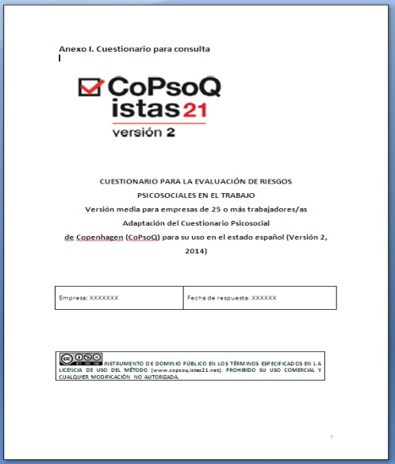
Características del método
Adaptación del cuestionario. El cuestionario no se modificará salvo en las preguntas y formas que describe y autoriza el método.
Condiciones de empleo y trabajo,
Factores psicosociales,
Salud y bienestar
109 preguntas
Es un instrumento internacional de prestigio
Proceso de intervención participativo
Incorpora conocimiento y metodología científica
  Cuestionario estandarizado válido y fiable
  Método epidemiológico
  Incorpora valores de referencia
  Triangula resultados a través de la participación
Facilita la acción sobre el origen de los riesgos
Se puede aplicar a todas la empresas
Incorpora los requisitos legales
Cláusulas del acuerdo tipo:
  Se distribuirá el cuestionario a la totalidad de la plantilla ocupada en el ámbito de aplicación acordado, independientemente de cualquier condición social (sexo, edad, nivel de estudios…), de empleo (tipo de contrato…) y de trabajo (jornada, turno…), de manera que no se aplicarán técnicas de muestreo. Así mismo se garantizarán las condiciones necesarias para su respuesta y se fija como objetivo la participación del 100% de la plantilla ocupada en el ámbito de actuación que se haya definido (tasa de respuesta del cuestionario).
Adaptación del cuestionario. El cuestionario no se modificará salvo en las preguntas y formas que describe y autoriza el método.
Notes:
Una evaluación de riesgos de calidad debe utilizar como instrumento para la toma de datos, un cuestionario estandarizado. El cuestionario estandarizado que utiliza la metodología COPSOQ-istas21, ha sido adaptado y validado desde su lengua original, que es la danesa, siguiendo para ello la metodología internacionalmente aceptada.
El cuestionario de la versión 2 está formado por 109 preguntas, 25 sobre condiciones de empleo y trabajo, 69 sobre factores psicosociales y 15 sobre salud y bienestar.
Ya hemos visto que los métodos de evaluación psicosocial deben basarse en la experiencia de trabajadoras y trabajadores, por ello un requisito del método es que la evaluación se base en la información recabada a través de técnicas que se centren en la participación de los protagonistas.
Para que exista una participación sincera por parte de la plantilla, debe utilizarse como forma de recogida de datos, un cuestionario individual, validado ( se ha comprobado que mide lo que dice medir) y fiable (se ha comprobado que todas las medidas que produce son repetibles) por ser un procedimiento estandarizado que permite recabar información de un grupo amplio de personas.

Slide 13
Características del método
Para medir hay que comparar
Resultados empresa
Dimensiones psico por puesto
Dimensiones psico por sexo
Población de referencia
Resultados población de referencia
Resultados población de referencia
Resultados población de referencia
Es un instrumento internacional de prestigio
Proceso de intervención participativo
Incorpora conocimiento y metodología científica
  Cuestionario estandarizado válido y fiable
  Método epidemiológico
  Incorpora valores de referencia
  Triangula resultados a través de la participación
Facilita la acción sobre el origen de los riesgos
Se puede aplicar a todas la empresas
Incorpora los requisitos legales
Cláusulas del acuerdo :
  Ámbito de actuación. Cláusula que es necesario adaptar según la decisión del Comité de Seguridad y Salud: El ámbito de actuación será (especificar el acuerdo. Por ejemplo: El conjunto de la empresa XXXX; se incluirán las empresas subcontratas xxx y xxx que realizan tareas de mantenimiento y limpieza;…..)
Notes:
La epidemiología es una disciplina científica de la salud pública que ayuda a estudiar y describir las enfermedades que se presentan en una determinada población
La metodología CoPsoQ, compara los resultados obtenidos en una determinada población de referencia con los resultados de la empresa objeto de evaluación, para ello utiliza unidades de análisis (que son condiciones de trabajo demográficas para las que los estudios científicos han demostrado que puede existir una desigualdad en la exposición a los factores psicosociales) y que en el método se reflejan, por un lado, en siete preguntas del cuestionario sobre condiciones sociales y demográficas: puesto, departamento, sexo, edad, antigüedad, relación laboral, horario. Estas son precisamente las 7 únicas preguntas del cuestionario cuyas opciones de respuesta se pueden modificar o eliminar para adaptarlas a las circunstancias de cada empresa, más las preguntas sobre sexo y edad, que pueden eliminarse para garantizar el anonimato de los puestos de trabajo y la confidencialidad de los datos de las personas que rellenan el cuestionario.
El método mostrará los resultados de la evaluación para cada una de esas unidades de análisis y para valorar la situación comparará esos resultados con los de la población de referencia.

Slide 14

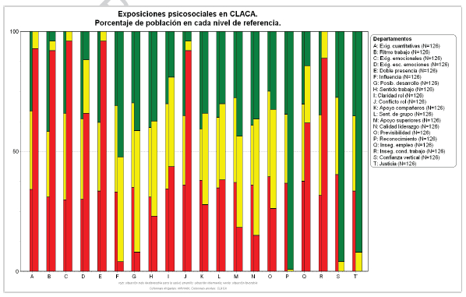
Características del método
Población de referencia
N= 5.100 (muestra representativa de la población asalariada española en el año 2010
Es un instrumento internacional de prestigio
Proceso de intervención participativo
Incorpora conocimiento y metodología científica
  Cuestionario estandarizado válido y fiable
  Método epidemiológico
  Incorpora valores de referencia
  Triangula resultados a través de la participación
Facilita la acción sobre el origen de los riesgos
Se puede aplicar a todas la empresas
Incorpora los requisitos legales
Notes:
¿Cómo se han calculado los valores de la población de referencia y cómo se hace la comparación en el método?
La población que se ha utilizado como referencia para el cálculo es una muestra representativa de la población asalariada en España (total de 5100 personas) a la que se ha pasado el cuestionario en el año 2010.
El método compara los resultados de la empresa con los de la población de referencia y acaba situando a la plantilla evaluada siguiendo una codificación de colores como la de los semáforos de tráfico en rojo, (peor situación para su salud), amarillo (situación intermedia para su salud) o verde (situación más favorable para su salud) y nos da la información para las 20 dimensiones psicosociales que mide en su conjunto, identificando cuáles son las más y menos problemáticas en la empresa.
La diferencia entre las columnas gruesas y delgadas nos indica la situación de la empresa analizada, comparada con la población de referencia, de forma que si la situación de exposición de la empresa fuera igual que la de la población de referencia, las zonas roja, amarilla y verde de las columnas ancha y estrecha, serían iguales. Si todas las columnas gruesas sobrepasan el 50% de prevalencia en situación desfavorable, deberemos considerar que la exposición es generalizada

Slide 15

Características del método
Representación
de la empresa
Es un instrumento internacional de prestigio
Proceso de intervención participativo
Incorpora conocimiento y metodología científica
  Cuestionario estandarizado válido y fiable
  Método epidemiológico
  Incorpora valores de referencia
  Triangula resultados a través de la participación
Facilita la acción sobre el origen de los riesgos
Se puede aplicar a todas la empresas
Incorpora los requisitos legales
Grupo
de trabajo
Representación de
las y los trabajadores
Asesoramiento
técnico
Cláusulas del acuerdo tipo:
El GT deberá acordar todas las acciones necesarias para informar a la plantilla y garantizar su participación
La totalidad de la plantilla implicada en el proceso de evaluación y prevención tiene derecho a:
  Participar libremente en la respuesta y entrega del cuestionario
  Participar en el proceso de identificación del origen de los riesgos, así como de las medidas preventivas y su implementación, en los términos que acuerde el grupo de trabajo. En todo caso la participación siempre se desarrollará mediante dinámicas grupales
  Participar en el seguimiento y la evaluación de la implementación de las medidas preventivas, en los términos que acuerde el grupo de trabajo
Notes:
La técnica de la triangulación viene a decir que cuanto mayor sea la variedad de los datos y número de investigadores o personas conocedoras de un problema específico, más fiables serán los resultados de las discusión.
Esta técnica, muy utilizada en investigación social, traída a la metodología COPSOQ, se aplica en el funcionamiento del grupo de trabajo (donde se combina la visión de la representación de la empresa, la representación de los trabajadores y el asesoramiento técnico), facilitando la comprensión de los resultados del proceso y aumentando la validez y la fiabilidad de los mismos
Las cláusulas del acuerdo que garantizan la aplicación de esta técnica son:
Por un lado las relacionadas con el funcionamiento del GT (que ya hemos visto anteriormente)
Por otro lado, las relacionadas con la participación de toda la plantilla. Los riesgos psicosociales tienen que ver con condiciones de trabajo que difícilmente se ven o se tocan. Por ello un requisito del método es que la evaluación se base en la información recabada a través de técnicas que se centren en la participación de los protagonistas.

Slide 16
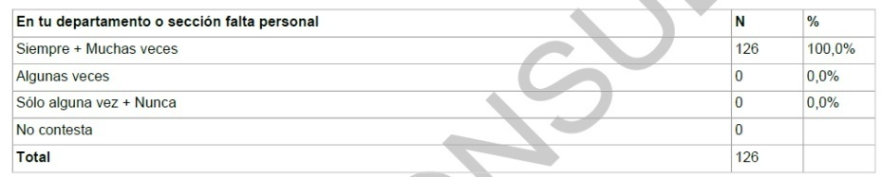
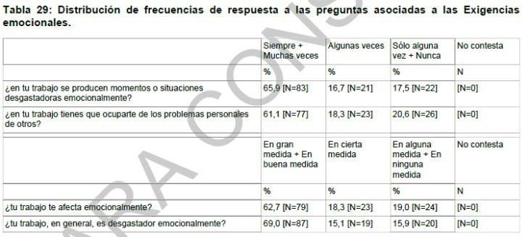
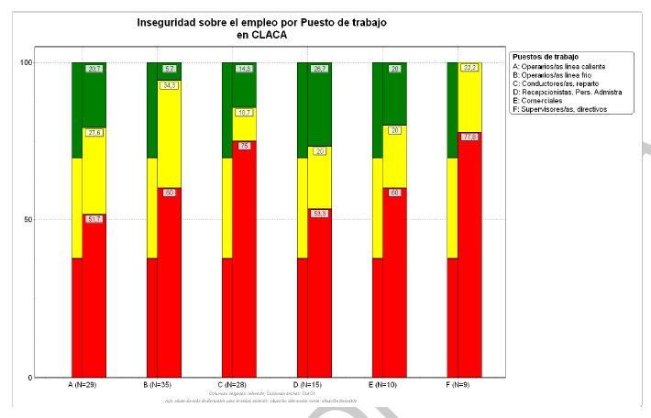
Características del método
Facilita la identificación del origen
Preguntas sobre condiciones de trabajo relacionadas con la exposición
Es un instrumento internacional de prestigio
Proceso de intervención participativo
Incorpora conocimiento y metodología científica
  Cuestionario estandarizado válido y fiable
  Método epidemiológico
  Incorpora valores de referencia
  Triangula resultados a través de la participación
Facilita la acción sobre el origen de los riesgos
Se puede aplicar a todas la empresas
Incorpora los requisitos legales
Preguntas asociadas
a cada dimensión
Gráfico de resultados cruzados
Cláusulas del acuerdo tipo:
  Finalidad preventiva. El CoPsoQ-istas21 se utilizará para la identificación, localización y evaluación de riesgos psicosociales y su prevención en origen (eliminarlos, disminuirlos o controlarlos).
Notes:
Por un lado la Ley de prevención de Riesgos laborales, establece que la intervención preventiva debe ir dirigida al origen de los riesgos, y por otro lado, tras años de investigación ha quedado demostrado que las intervenciones más efectivas son aquellas que actúan en el origen de las exposiciones psicosociales.
Por ello el proceso de intervención que prevé la metodología COPSOQ-istas21, facilita la identificación del origen de las exposiciones psicosociales nocivas, de formas diferentes y complementarias:
En el gráfico de resultados cruzados de dimensión psicosocial por unidad de análisis (en el ejemplo: inseguridad sobre el empleo por puesto de trabajo), las columnas gruesas representan los distintos puestos de trabajo, departamento o sexos de la empresa evaluada (en este caso los distintos puestos de trabajo) y nos indican la localización de la exposición. Estos gráficos ayudan a localizar la exposición y esto facilita enormemente la discusión sobre el origen de la exposición.
En la tabla de respuestas a las preguntas asociadas a cada dimensión, podemos identificar qué preguntas concentran un mayor porcentaje de la plantilla en las respuestas negativas, que son las que contribuyen a unas peores condiciones de trabajo.
Los resultados de las preguntas sobre condiciones de trabajo, pueden dar pistas sobre las condiciones de trabajo relacionadas con la exposición.

Slide 17
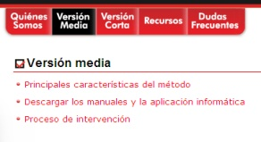
Características del método
Es un instrumento internacional de prestigio
Proceso de intervención participativo
Incorpora conocimiento y metodología científica
  Cuestionario estandarizado válido y fiable
  Método epidemiológico
  Incorpora valores de referencia
  Triangula resultados a través de la participación
Facilita la acción sobre el origen de los riesgos
Se puede aplicar a todas la empresas
Incorpora los requisitos legales
Concebido para evaluar cualquier tipo de empleo y cualquier sector de actividad, empresa pública o privada
Dominio público y uso gratuito
Instrucciones de uso
  Manual del método
  Manual de la AI
  Sitio web
  Email
Notes:
Cada ocupación o sector de actividad puede sentir diferentes efectos sobre su salud, frente a la exposición a las 20 dimensiones psicosociales que mide el método, pero el hecho de utilizar unas mismas definiciones y un mismo instrumento de medida facilita la comparación entre ellas. Esto es fundamental desde el punto de vista preventivo. Dentro de una misma empresa existen actividades distintas y solo si usamos el mismo método para todas ellas podremos priorizar los problemas y las medidas preventivas.
El sentido de la prevención es garantizar que el trabajo no sea nocivo para la salud, independientemente de la actividad y ocupación y sólo si utilizamos un método que pueda ser aplicable a la vez a distintos tipos de puestos, garantizamos que damos la misma importancia a la salud de los colectivos menos favorecidos que a la de los más favorecidos. El método COPSOSQ permite la comparación entre todos ellos y facilita la detección de desigualdades.
Se trata de un instrumento de uso público y gratuito, la forma de acceder a él es a través de la propia página web del método, enviando un correo electrónico y dando unos datos mínimos (para crear una base de datos con empresas que han solicitado el uso del método) se obtiene un enlace desde el que se accede a la aplicación informática.
El manual del método nos explica como trabajar paso a paso, a través del proceso de intervención que el método prevé. Por su parte el manual de la aplicación informática, guía de forma pautada y práctica el uso de la aplicación informática que utiliza el método.
A partir de ese momento se puede hacer cualquier consulta a través del correo electrónico al que contestan los propios miembros del Equipo de ISTAS en 72 horas (laborales, no fines de semana ni festivos), además de disponer de una pestaña sobre dudas frecuentes, donde se resuelven la mayoría de las preguntas planteadas.

Slide 18
Características del método
Cumple con los requisitos legales establecidos tanto en la Ley de Prevención de Riesgos Laborales como en el Reglamento de los Servicios de Prevención:
Es un instrumento internacional de prestigio
Proceso de intervención participativo
Incorpora conocimiento y metodología científica
  Cuestionario estandarizado válido y fiable
  Método epidemiológico
  Incorpora valores de referencia
  Triangula resultados a través de la participación
Facilita la acción sobre el origen de los riesgos
Se puede aplicar a todas la empresas
Incorpora los requisitos legales
Garantiza la participación de los agentes sociales | Proceso de intervención participativa Grupo de trabajo Cuestionario estandarizado Círculos de prevención | Art. 18 y 33 LPRL
Incorpora el conocimiento y la metodología científica | Teoría general de Estrés 20 dimensiones psicosociales | Art. 4 y 5 RSP
Facilita la intervención en origen, su planificación y seguimiento | Prevalencia de la exposición en empresa y por puesto, departamento , sexo y 4 unidades de análisis más Condiciones de trabajo relacionadas con las exposiciones Distribución de frecuencias | Art. 15 LPRL y art 2 RSP
Facilita la elaboración de la documentación | Informe preliminar de evaluación Plantillas de trabajo Documentos ejemplo (Cuestionario, informe preliminar, acuerdo..) | Art. 21 LPRL y art. 7 RSP
Notes:
Cumple los requisitos que marca la LPRL y el RSP, tanto en cuanto al contenido científico como en cuanto al proceso de intervención, y que son los que se detallan en el cuadro.
En la columna de la izquierda se detallan los principales requisitos legales que debe cumplir cualquier método de evaluación de riesgos, relacionados con: el proceso de intervención, el contenido científico, la evalución de riesgos y la planificación de la actividad preventiva.
En la columna de la derecha se referencian los principales artículos de la Ley de Prevención de Riesgos Laborales, y el Reglamento de Servicios de Prevención, donde se apoyan dichos requisitos legales, sin que ésta pretenda ser una relación exhaustiva de los mismos y sin ahondar en el apartado concreto del articulado en el que se apoya cada requisito. (toda esta información se encuentra mucho más detallada en el manual del método.
En la columna del medio, destacamos los aspectos principales del método a través de los cuales incorpora dicho requisitos legales.

Slide 19
Novedades
Marco teórico y conceptual.
  Incorporación de nuevas dimensiones derivadas de la teoría del capital social aplicada a la empresa
  Redefinición de algunas de las dimensiones que ya se utilizaban en la versión 1.5
Cuestionario. Reducción del número de preguntas
Manual del método y herramientas
  Se mejoran las explicaciones en el manual del método para hacerlas mas comprensibles
  Se mejoran las plantillas de trabajo para hacerlas más útiles y fáciles de usar
Informe preliminar
  En el informe preliminar de resultados, se muestran nuevos resultados que ayudan a localizar el origen de las exposiciones
  Los resultados del Informe preliminar de evaluación se dan para tres unidades de análisis: sexo, puesto y departamento
Aplicación informática. El uso de la AI, es mucho más intuitivo. Se ha mejorado la interfaz con el usuario haciéndola mucho más fácil de usar y se han incorporado nuevas funcionalidades
Notes:
En esta transparencia se muestras las novedades más importantes que conlleva la versión 2 del método, respecto de la versión anterior (1.5), referidas a cinco aspectos diferentes.

Slide 20
¡Muchas gracias por su atención!

